Slide 1
Лабораторна робота №1 Тема: «Тестування простого предмету»
Виконав:
Студент групи Піт-15-3
Цап Тарас Степанович

Slide 2
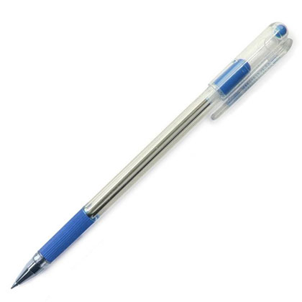
Для тестування я вибрав просту ручку, не кольорову. Так як раніше досвіду тестування в мене не було і я не дуже ознайомлений з правильною побудовою тестування простого предмету, тому спробую побудувати шаблон тестування на власний розсуд.
Дана ручка призначена для великої аудиторії людей, які просто мають справу з написанням якихось документів, або ж просто відображення чогось свого за допомогою ручки тощо. Вона повинна виконувати обов’язкові функції ручки. Так як це звичайна ручка то і вимоги до неї будуть звичайні.

Slide 3


Дивимося і бачимо, що це дійсно ручка.

Slide 4
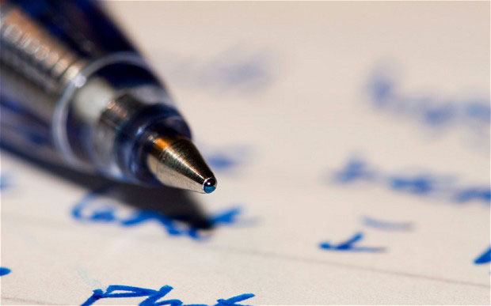
Ручка має виконувати свої функції. Просто переконаємось що вона пише

Slide 5
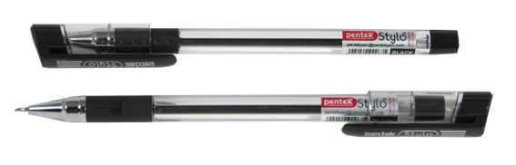
Користувач при бажанні має легко знайти інформацію про фірму виробника ручки, штрих код країни виробника, і її тип, переконаємося в наявності цієї інформації

Slide 6
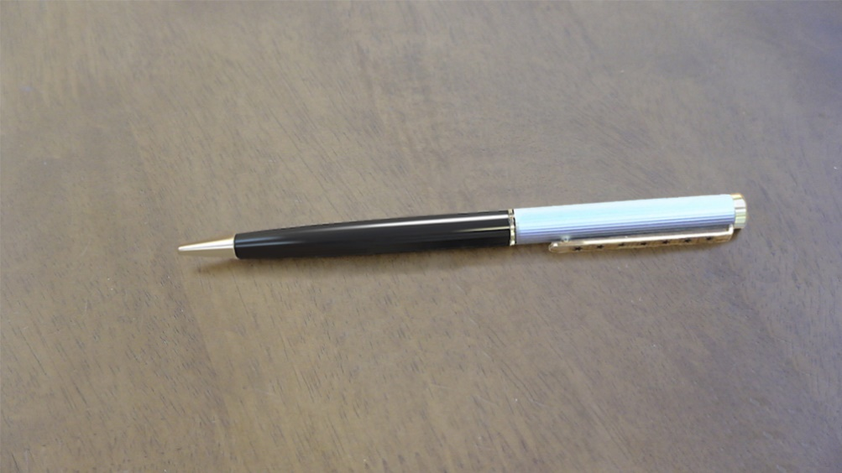
Форма ручки: в поперечному перерізі ручка має круглу форму. Така форма не є бездоганною, тому що вона не протидіє скочуванню ручки з поверхні, але цю проблему вирішує ковпачок з спеціальним фіксатором, який допомагає все ж утримати ручку на поверхі. Протестуємо при якому максимальному куті ручка залишається на поверхні і не скочується. Візьмемо рівну тверду поверхню, схожу на поверхню звичайного столу, в моєму випадку, дерев’яна дощечка, положимо на неї ручку, так щоб ковпачок був зафіксований в поверхню дощечки, та почнемо нахиляти. Ручка починає скочуватися при куті 25°±2°. Так як писати за партою рекомендується при куті нахилом 15°, то дана ручка повністю задовольняє вимогу до не скочування

Slide 7
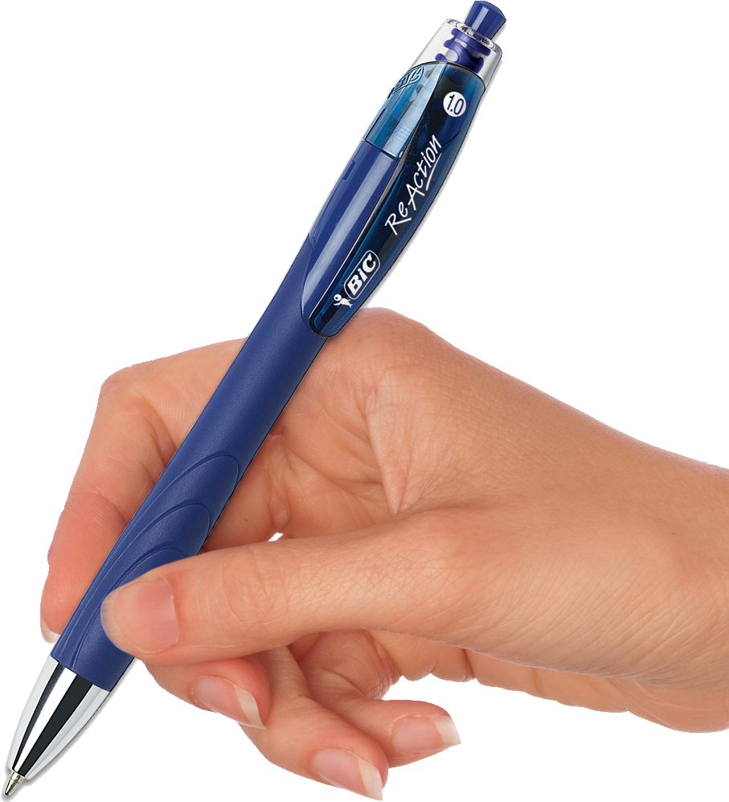
Як ручка сидить в руці: ручка сидить в руці досить непогано. Через круглу форму вона добре прилягає до руки і при стандартному хваті , великим, вказівним та середнім пальцем, подушки пальців зручно лягають на резинову накладку на ручці, що дає змогу не ковзати їй в руці і не дає такої втоми пальцям

Slide 8
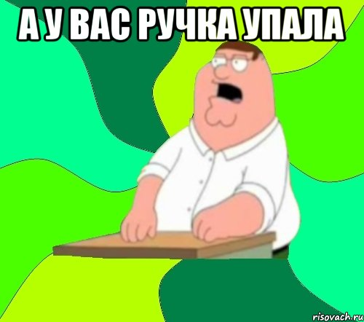
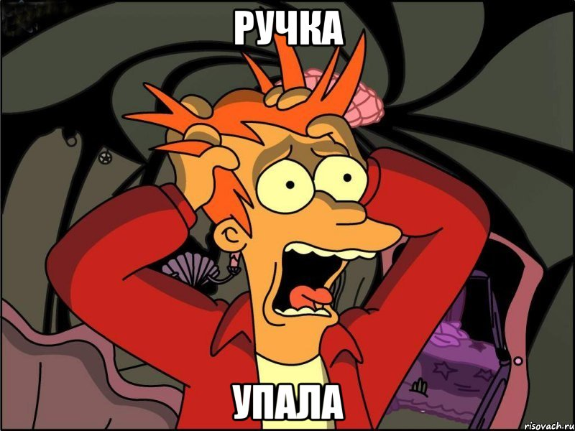
Колір ручки: темно-синій. Даний колір не є досконалим при використанні ручки у повсякденному житті, тому що якщо ручка впаде на підлогу її буде важко відшукати при поганому освітленні

Slide 9
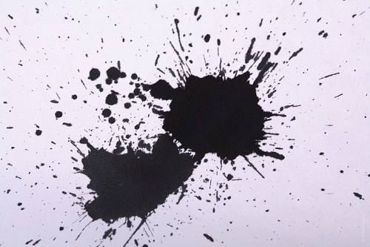
Перевіримо настільки добре ручка пише: ручка пише добре, без різних дефектів. При письмі ніяких чорнильних крапель не виявлено і самий слід від ручки досить чіткий і не жирний, що дозволяє писати різні дрібні елементи

Slide 10
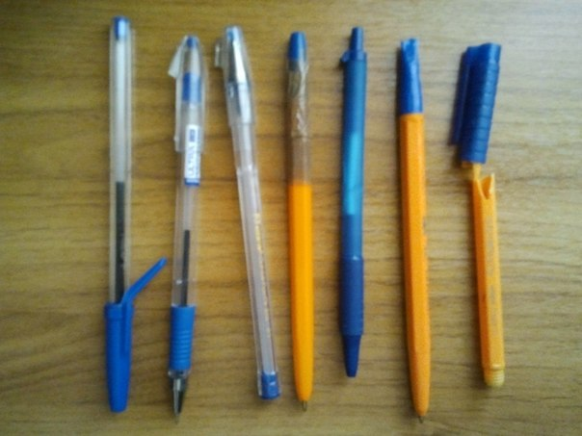
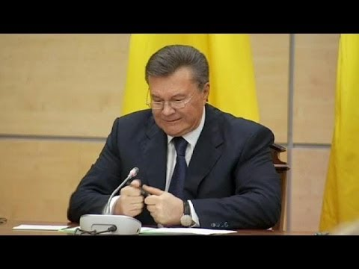
Покриття ручки пластмасове з резиновими вкладками. Мінусом такого покриття є те що її можна зламати без важких зусиль. Плюсом цього покриття є те що вона легка і її легко тримати в руці, а завдяки резиновим вкладкам, на місцях де фіксується ручка, дозволяє користувачу приємно продовжувати працювати навіть, коли в нього спітніє рука тому, що пальці не прийдеться напружувати, адже ця резинова вкладка не дасть пальцям скользити

Slide 11
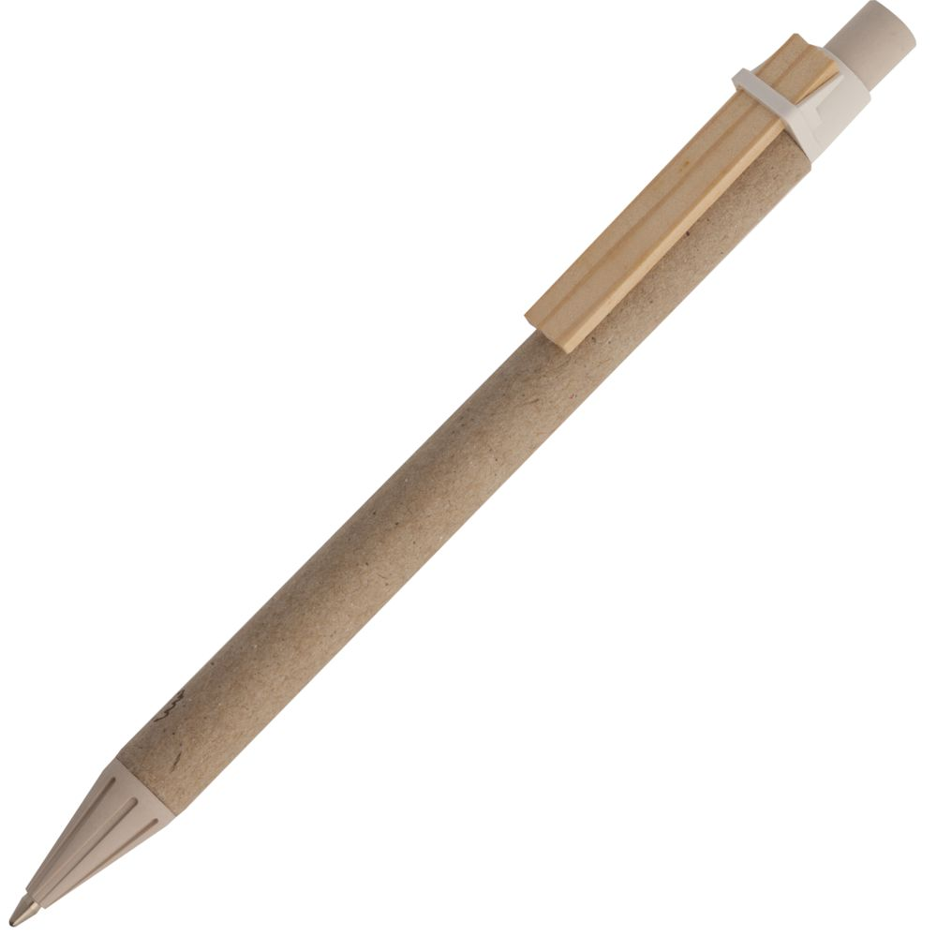
Екологічність: дана ручка не є екологічно тому, що вона зроблена із пластмаси і покрита ще фарбою, тому гризти її не варто тому, що в фарбах можуть бути присутні тяжкі метали, які накопляються в організмі людини. Але є й екологічні ручки – дерев’яні.

Slide 12
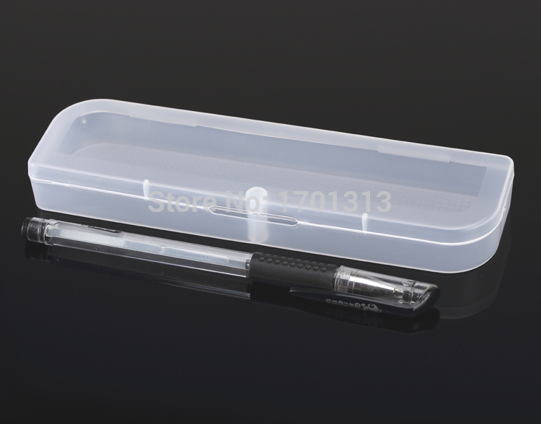
Дизайн: в даної ручки досить непоганий дизайн, адже завдяки прозорому пластику на основній частині ручці, ми завжди можемо бачити стільки чорнила в нас ще залишилося без зайвих проблем (розкручування).

Slide 13
В ході виконання лабораторної роботи я протестував звичайну ручку і дійшов висновку, що вона відповідає поставленим до неї вимог. Дякую за перегляд ;)

